Slide 1
CYberPHysical Components and advanced matERials for monitoring and sensing
PR FESR 2021-2027 AZIONE 1.1.2 BANDO PER PROGETTI DI RICERCA INDUSTRIALE STRATEGICA RIVOLTI AGLI AMBITI PRIORITARI DELLA STRATEGIA DI SPECIALIZZAZIONE INTELLIGENTE

Slide 2
Obiettivi del progetto CYPHER
Introduzione di tecnologie avanzate: Integrare tecnologie di manifattura additiva (Additive Manufacturing) multimateriale e il concetto di gemello digitale (Digital Twin) nel processo di sviluppo dei componenti con proprietà avanzate.
Sviluppo di smart components con proprietà self sensing: Creare componenti intelligenti in grado di monitorare autonomamente il proprio stato e le condizioni operative.
Riduzione di prototipi e test grazie a tecnologie di Digital twin: Minimizzare la necessità di prototipi fisici e test empirici attraverso l'uso di simulazioni avanzate.
Promozione dell’economia circolare e utilizzo di materiali riciclati: Implementare pratiche di economia circolare attraverso l'uso di materiali riciclati e sostenibili.
Monitoraggio Real-Time e Manutenzione Predittiva: Integrare tecnologie IoT per il monitoraggio in tempo reale e l'implementazione di strategie di manutenzione predittiva.

Slide 3
Risultati attesi
Componenti Cyberfisici Innovativi: Sviluppo di componenti cyberfisici polimerici avanzati, caratterizzati da capacità di monitoraggio real-time, autodiagnostica e manutenzione predittiva.
Riduzione dell'Impatto Ambientale: Implementazione di pratiche di economia circolare attraverso l'utilizzo di materiali riciclati e sostenibili per la produzione dei componenti.
Avanzamento delle Tecnologie di Manifattura Additiva: Sviluppo e applicazione di tecnologie di stampa 3D multimateriale, migliorando la capacità di creare componenti complessi e personalizzati.
Impatto Sociale ed Economico: Creazione di nuove opportunità di lavoro e potenziamento delle competenze nel settore della manifattura additiva e della sensoristica avanzata.

Slide 4
Risultati attesi
Implementazione di Gemelli Digitali: Utilizzo del concetto di gemello digitale per migliorare la progettazione, la simulazione e la gestione del ciclo di vita dei componenti.
Sostenibilità Economica e Ambientale: Creazione di componenti leggeri, resistenti e performanti che riducono il consumo di materiali e energia, contribuendo a un sistema produttivo più sostenibile.
Trasformazione Digitale del Settore Manifatturiero: Promozione della trasformazione digitale nel settore manifatturiero e in altri settori produttivi, attraverso l'integrazione di tecnologie IoT, sensoristica avanzata e sistemi cyberfisici.

Slide 5
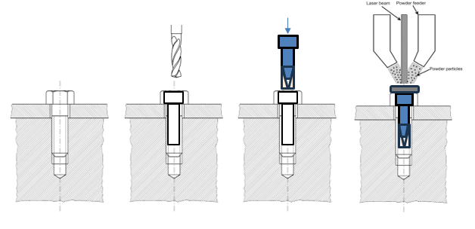
Applicazioni
1. Settore Manifatturiero
Applicazioni: Applicazione dei componenti cyberfisici e delle tecnologie avanzate di manifattura additiva e stampa 3D per migliorare i processi produttivi e i prodotti finali.
Esempio: Macchinari di produzione e linee di assemblaggio.
2. Settore Aerospaziale
Applicazioni: Sviluppo di componenti strutturali leggeri e ad alte prestazioni per applicazioni aerospaziali, utilizzando materiali avanzati e tecnologie di stampa 3D.
Esempio: Componenti delle ali e sistemi di propulsione.
3. Settore Automotive
Applicazioni: Implementazione di componenti intelligenti per veicoli, migliorando le prestazioni, la sicurezza e l'efficienza dei veicoli.
Esempio: Sistema frenante e carrozzeria.

Slide 6
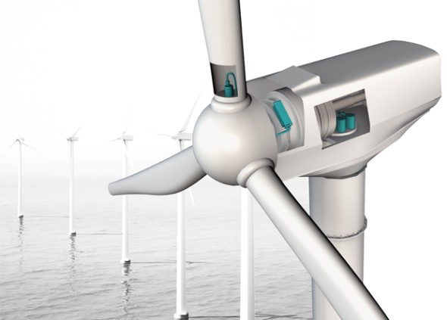
Applicazioni
4. Settore Energia
Applicazioni: Applicazione delle tecnologie di componenti cyberfisici nel settore energetico per migliorare l'efficienza e la gestione delle risorse.
Esempio: Pale eoliche e reti di distribuzione.
2. Settore Biomedicale
Applicazioni: Sviluppo di dispositivi medici avanzati e componenti protesici utilizzando materiali biocompatibili e tecnologie di manifattura additiva.
Esempio: Protesi personalizzate e sensori indossabili.
3. Settore Edilizia
Applicazioni: Utilizzo di componenti intelligenti e materiali avanzati per migliorare la sicurezza, l'efficienza e la sostenibilità degli edifici.
Esempio: Strutture edili e facciate intelligenti

Slide 7
Industrializzazione
Prototipazione e Test: Fase iniziale in cui i componenti cyberfisici e le tecnologie di manifattura additiva vengono sviluppati, prototipati e testati in ambienti controllati.
Scalabilità della Produzione: Adattamento dei processi produttivi per consentire la produzione su larga scala dei componenti sviluppati.
Integrazione nei Processi Industriali: Inserimento dei componenti e delle tecnologie sviluppate nei processi produttivi delle industrie target.
Monitoraggio e Manutenzione: Implementazione di sistemi di monitoraggio in tempo reale e strategie di manutenzione predittiva per garantire il funzionamento ottimale dei componenti.

Slide 8
Impatto e Sviluppi Futuri
Innovazione tecnologica: Introduzione di componenti cyberfisici avanzati e tecnologie di manifattura additiva che rivoluzioneranno i processi produttivi e i prodotti finali in diversi settori.
Efficienza Operativa: Miglioramento dell'efficienza operativa grazie all'implementazione di tecnologie di monitoraggio in tempo reale e manutenzione predittiva.
Sostenibilità Ambientale: Promozione della sostenibilità attraverso l'utilizzo di materiali avanzati e processi di produzione più efficienti.
Creazione di Nuove Opportunità di Mercato: Apertura di nuove opportunità di mercato per le aziende che adottano le tecnologie sviluppate dal progetto CYPHER.

Slide 9
Impatto e Sviluppi Futuri
Ricerca e Sviluppo Continuo: Continuare a investire in ricerca e sviluppo per migliorare ulteriormente le tecnologie esistenti e svilupparne di nuove.
Collaborazioni Intersettoriali: Promuovere collaborazioni tra diversi settori industriali per massimizzare l'impatto delle tecnologie sviluppate.
Espansione Geografica: Espandere l'adozione delle tecnologie CYPHER a livello globale, coinvolgendo nuove regioni e mercati.
Formazione e Sviluppo delle Competenze: Investire nella formazione e nello sviluppo delle competenze per preparare la forza lavoro alle nuove tecnologie.
Sostenibilità e Responsabilità Sociale: Continuare a promuovere la sostenibilità e la responsabilità sociale attraverso l'adozione di pratiche di produzione ecocompatibili

Slide 10
Conclusioni
Innovazione e Avanguardia Tecnologica
Il progetto CYPHER rappresenta un notevole passo avanti nel campo dei componenti cyberfisici e delle tecnologie di manifattura additiva.
Efficienza Operativa e Riduzione dei Costi
Attraverso l'implementazione di sistemi di monitoraggio in tempo reale e strategie di manutenzione predittiva, le aziende possono ridurre i tempi di inattività, minimizzare i guasti e ottimizzare l'utilizzo delle risorse.
Collaborazione e Crescita del Know-How Industriale
Il progetto CYPHER evidenzia l'importanza della collaborazione tra diverse industrie e settori per massimizzare l'impatto delle innovazioni tecnologiche, con notevoli ricadute in termini di crescita delle competenze tecniche

Slide 11
Partner e Imprese
PARTENARIATO
EXPLOITERS

Slide 12
www.progetto-daredevil.it

